Slide 3
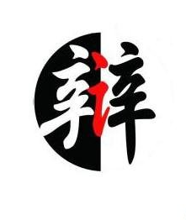
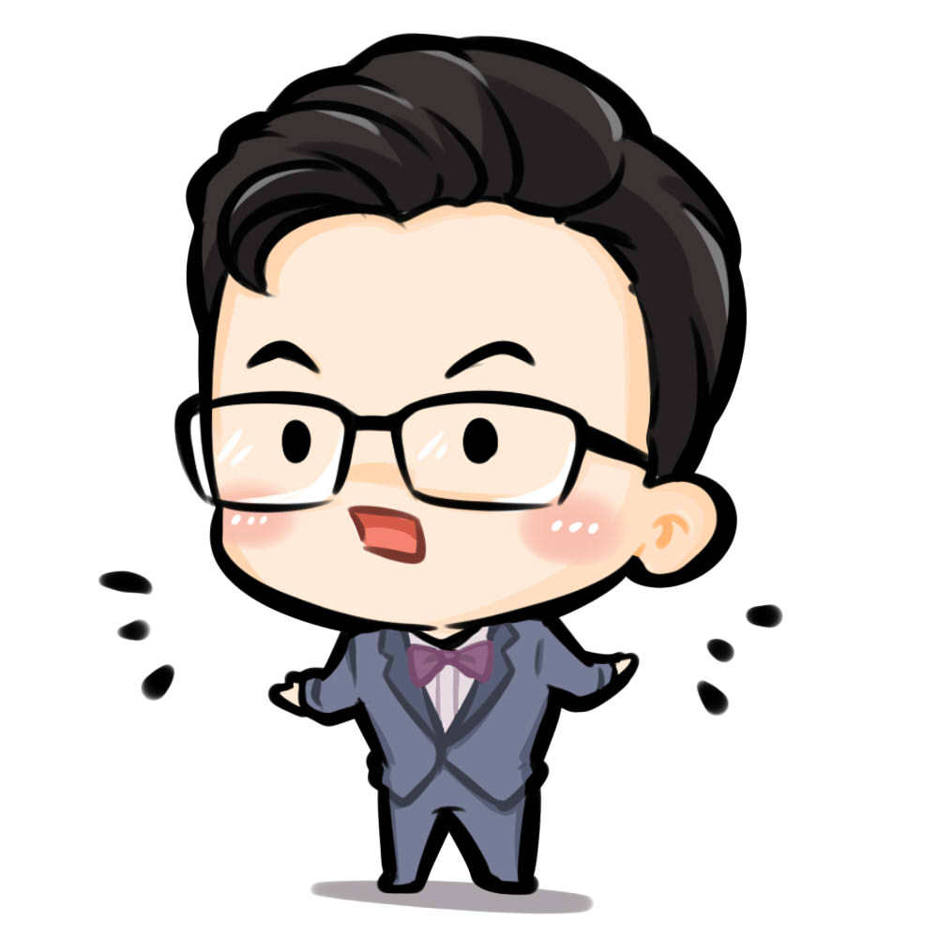
这些“BB KING”在辩论中有何共同之处？

Slide 4
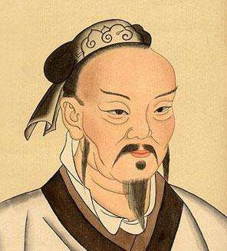
孟 子
他是战国时期著名思想家 、政治家、教育家，是继孔子之后的儒家学派的代表人物，被尊称为“亚圣” 。
“故天将降大任于是人也……”
“富贵不能淫……”

Slide 5
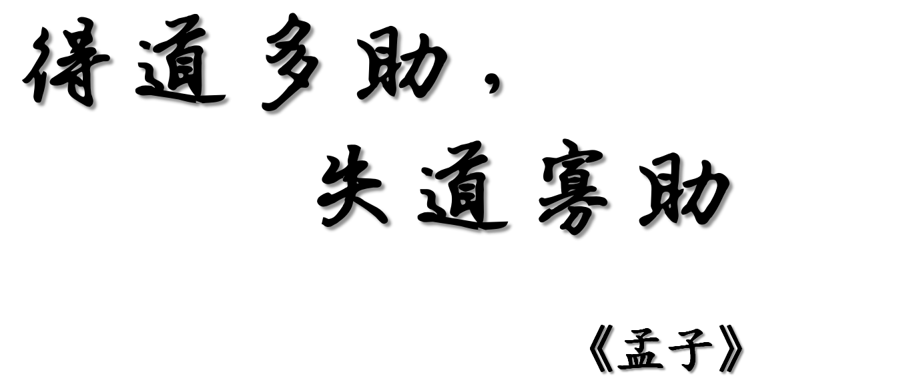

Slide 6
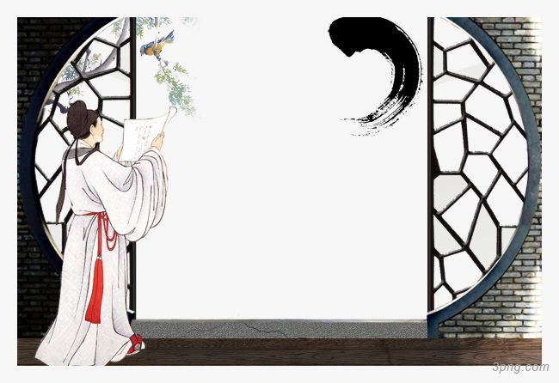
请从文中找出孟子论辩的核心思想的语句。

Slide 7
孟子是按怎样的思路逐层展开论辩的？

Slide 8
孟子是以怎样的方法进行论辩的，各有什么作用？

Slide 9
“一群蚂蚁”VS“一只大象”
正方：
一个集体中，“一群蚂蚁”的力量大于“一只大象”。
反方：
一个集体中，“一只大象”的力量大于“一群蚂蚁”。
要求：（1）双方陈词各2分钟
（2）双方及后援团自由辩论，每人不超过1分钟
（3）点评
【论辩思路是否清晰；论辩方法是否得当】

